Slide 1
Реверсинг в Hex-Rays Патчинг

Slide 2
Введение
Мы уже «прикоснулись» к статическому и динамическому анализу кода, настало время обсудить патчинг или как можно обыгрывать друзей в маленьких играх. (лично я так хитрил с друзьями в играх в телеграмме =) ).
Патчинг — процесс изменения исполняемых файлов приложения таким образом, чтобы добавить или изменить необходимый функционал программы.
Патч — законченное приложение или программный код, который изменяет функционал другого приложения.

Slide 3
Перейдем сразу к примеру
Попробуем пропатчить довольно известную в кругах Steam-овских геймеров игру Unturned (движок Unity3d). Согласно ТЗ, требуется сделать так, чтобы в чат писался killfeed (Кто кого убил).
Код, который может быть интересен нам, находится в файле Assembly-CSharp.dll.
Перейдем в дизассемблер IL – ildasm.exe
Загружаем в него наш файлик, нажимаем dump и сохраняем в удобное место. Мы получили кучу CIL кода. (CIL код это как ассемблер для .NET, но намного легче)
Теперь нужно попробовать скомпилировать его обратно в dll, иначе дальнейшие действия окажутся напрасными.
Открываем консоль и пишем:
ilasm /DLL <путь до файла/файл.cil>
Ура! Получилось. Теперь мы можем менять код и компилировать его обратно.

Slide 4

Заходим в dotPeek (Его необходимо скачать с сайта JetBrains): https://www.jetbrains.com/ru-ru/decompiler/

Slide 5
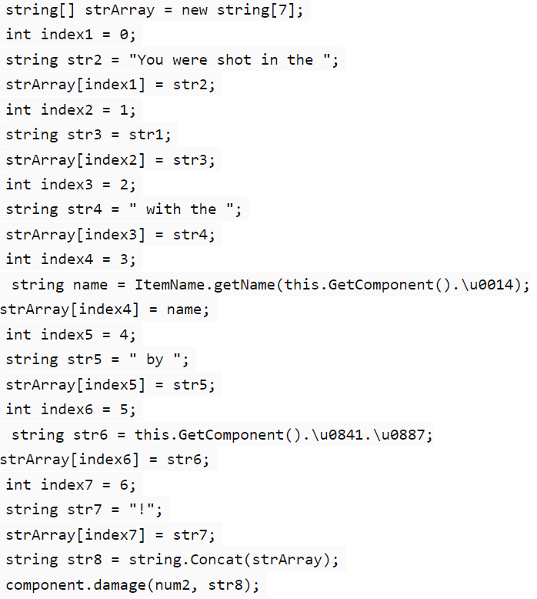
Пишем в поиске die, находим некий Life::die(), смотрим код и понимаем что это не то.
Ладно, нажимаем правой клавишей на die, Usages of Symbol, и переходим в некий Life::damage()
В качестве аргумента эта функция принимает какую-то строку, нажимаем Usages of Symbol и переходим, например в shootPlayer(), смотрим в код:

Slide 6
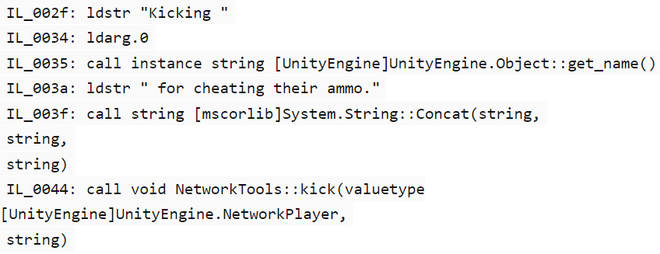
Это существенно облегчит нам работу, просто выведем "Имя DEAD (аргумент 2)".
Теперь ищем имя игрока, смотрим в тот же shootPlayer():
NetworkTools.kick(this.networkView.owner, "Kicking " + this.name + " for cheating their ammo.");
Теперь ищем тот же код в cil:
Осталось найти способ вывести сообщение в чат. Ищем по cil файлу строку "connceted."", находим вызов:
call void NetworkChat::sendAlert(string)

Slide 7
Патчинг
Идем в Life::damage() в CIL.
Сразу после вызова die вставляем:
ldarg.0 //суём аргумент 0 в стек call instance string [UnityEngine]UnityEngine.Object::get_name() //получаем имя(теперь оно в стеке) ldstr " DEAD (" //суём строку в стек ldarg.2 //суём аргумент 2 в стек(строка со способом смерти) ldstr ")" //суём строку в стек call string [mscorlib]System.String::Concat(string, //стыкуем их вместе string, string, string) call void NetworkChat::sendAlert(string) //отсылаем в чат

Slide 8
Бывает и такое
Компилируем ilasm, заходим в игру, хостим сервер, входим, умираем и.... в чате аж 3 сообщения, причем 1-е наше а 2 других нет.
Оказалось что после смерти игра каждый проход шлет damage() с уроном равным 1.
(Костыли бывают всюду =) )
Придется делать проверку на урон и переписать код, вот что получилось в итоге

Slide 9
ldarg.1 //суем аргумент 1 в стек(количество урона)
ldc.i4.s 1 //суем число 1 в стек
ble.s IL_0061 //если меньше либо равно то перемещаемся на IL_0061
ldarg.0 //суём аргумент 0 в стек
call instance string [UnityEngine]UnityEngine.Object::get_name() //получаем имя(теперь оно в стеке)
ldstr " DEAD (" //суём строку в стек
ldarg.2 //суём аргумент 2 в стек(строка со способом смерти)
ldstr ")" //суём строку в стек
call string [mscorlib]System.String::Concat(string, //стыкуем их вместе
string,
string,
string)
call void NetworkChat::sendAlert(string) //отсылаем в чат
IL_0061:
И готово

Slide 10
В заключении
Сегодня мы рассмотрели, как можно использовать патчинг, для достижения определенных вещей. Часто патчинг имеет место в поиске читов для разных игр =)
С помощью него, можно преумножить в сотни раз игровые деньги, игровой опыт, уровень и пр.
Но, призываю вас испытывать это только на одиночных играх, не стоит портить в сетевой игре другим людям удовольствие от нее. Никто же не любит читеров =)

Slide 11
Домашнее задание
Вам нужно пропатчить игру, чтобы занять первое место.

